Slide 1
DATA MANAGEMENT
G. Lamanna, N. Neyroud, C. Barbier, J. Jacquemier, D. Sanchez
CTA 1er Décembre 2014

Slide 2
Organizational structure
Project Leader (Scientific coordinator) G. Lamanna
Project Manager (software architect) N. Neyroud
CTACG technical coordinator L. Arrabito
Software development services
C. Barbier, S. Brau-Nogué, cta_support
C. Barbier,
E. Fede
D. Sanchez
Data Model
J.-L. Contreras
Low level
E. Lyard
Mid level
High level
Archives
L.A. Antonelli
Storage
Management System
S. Gallozzi
Framework
Observer access
J. Knödlseder
User support
R. Walter
Science tools J. Knödlseder
Dissemination
R. Walter
IC-Infrastructures
N. Neyroud
User Services
Framework
Monte Carlo
G.Maier
Network infrastructure G.Lamanna
Pipelines
K. Kosack
Computing architecture N. Neyroud
Response Functions
J. Rico
Common Components
Metadata
C. Boisson
Reconstr. and analysis
K. Kosack
On-site analysis
A. Bulgarelli
Proposal handling
B. Khelifi
Calibration
R. de los Reyes
C. Barbier
D. Sanchez
J. Jacquemier
T. Le Flour

Slide 3
La gestion du projet
Coordination des activités des différents sous-produits
La vision globale et technique du projet
L’animation de l’équipe projet DATA Management
Les livrables projet en cours de finalisation:
TDR en Latex, Schedule en MS/Project, PBS et WBS en Excel, les coûts associés, le risk register en excel , le Design Validation Document en Word, les ICD dans sharepoint/Word
Les documents internes liés au projet: User Requirements, ICD internes ….

Slide 4
Software Architect
Développement du logiciel
Gestion de la qualité des codes
Interfaces internes et externes
Stratégie de gestion, distribution, validation et déploiement des logiciels => Proposition Software Validation Center
Méthodologie de chiffrage des coûts du développement (K. Kosak pour l’idée, D. Sanchez + définition des paramètres communs pour la collecte de tous les coûts de développement)
Stratégie d’intégration et tests jusqu’au commissioning

Slide 5
Software Development Collaborative Platform (C. Barbier)
Software Policy definition: CTA Software Policy document
OS, languages, libraries, compilers, coding rules, licenses
Development environment, test and errors, packaging and deployment tools
SVN (software repository): CC-IN2P3
In production, 137 CTA users (many for the TDR writing), ~15 users per week
Support for software transfers and permissions
Redmine (project management and issue tracking): CC-IN2P3 Forge
In production, connected to CTA SVN, 260 CTA members already connected
Support for projects creation, configuration and management
Jenkins (continuous integration tool): CC-IN2P3
Connected to the CC-IN2P3 OpenStack Cloud VMs and to CTA SVN
Sonar(Qube) plugin installed
Currently tested by Jean Jacquemier and other developers on 1 VM
SonarQube (continuous inspection of code quality tool): TBD
Not yet installed (only 1 VM required)
Needed by Jean-Luc Panazol and other developers

Slide 6
Data Model: les volumes de données à traiter, à archiver et accéder
Exemple du site sud:
Volume de données: 36.2 PB/An (Bande passante réseau de 6Gbits/s pour le site Sud) -> 69 PB/an si 12 telescopes SCT au site Sud.

Slide 7
Data Model: les conséquences
L’étude réseau menée par Giovanni (Rapport GEANT)=> Hypothèse de réseau limité à 1Gbps
=> Obligation de réduire les données d’un facteur 10 sur site avant le transfer de données,

Slide 8
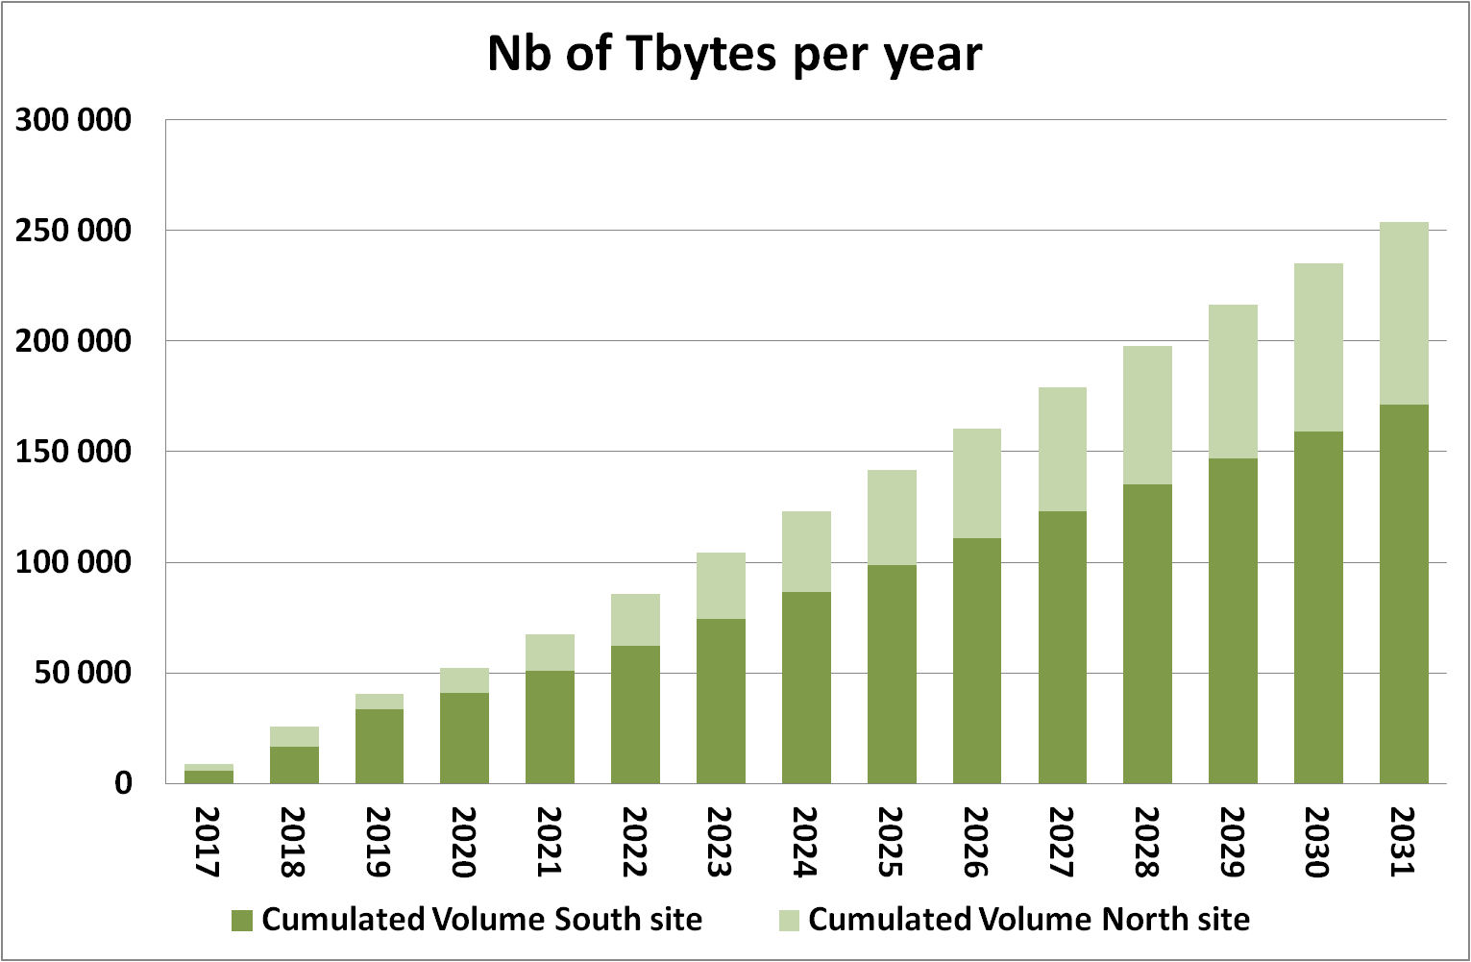
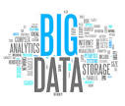
Cumulated data volumes - with data volume reduction
3.6 PB de données brutes par an => 19 à 20 PB/an

Slide 9
Pipeline: Plan
Projet Pipeline
Pipeline logiciel
Organigramme technique projet pipeline
Pipeline de réduction de données
structure logiciel bas niveau
Description
Pipeline Framework
Hadoop, solution Big Data

Slide 10
Responsabilités du projet pipelines
Produire les logiciels:
Traiter les données brutes pour fournir des données de haut niveau aux scientifiques
Contrôle et surveillance

Slide 11
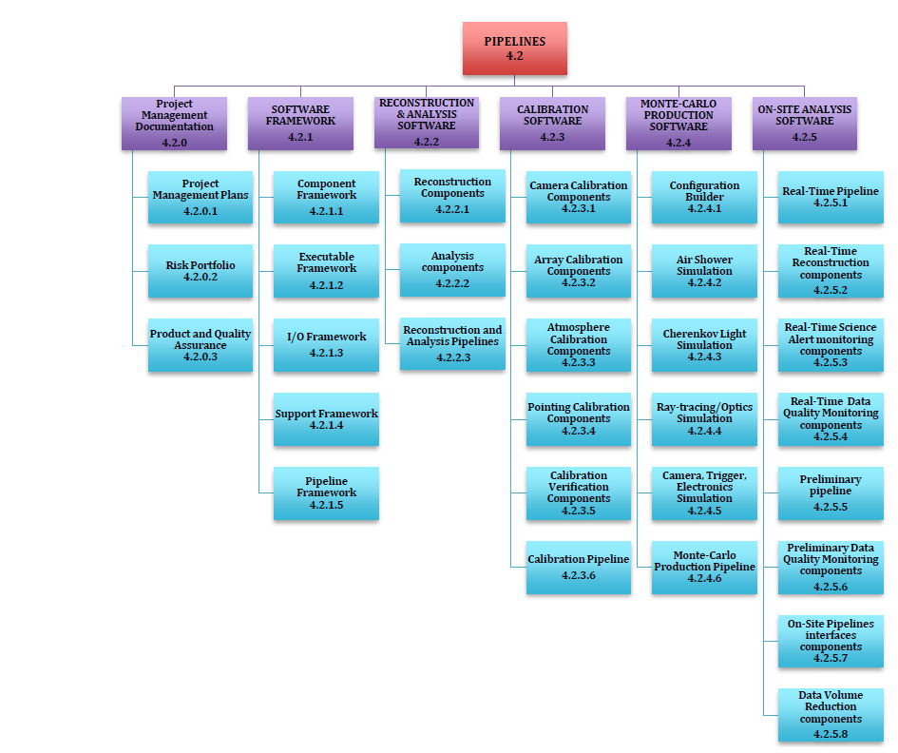
Organigramme technique de produit

Slide 12
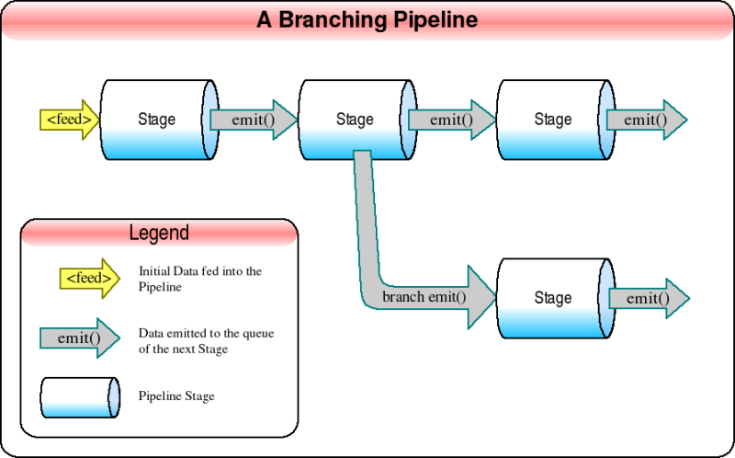
Pipeline logiciel
Séquence de traitements appliqués aux données pour atteindre un but de haut niveau.

Slide 13
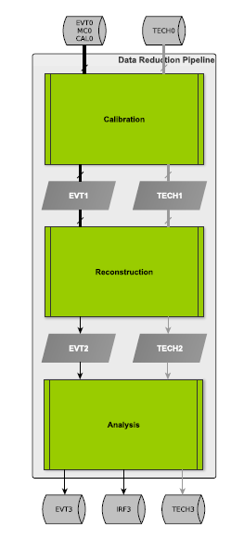
Data Reduction Pipeline (DRP)
Calibration : (par télescope)
Calcule coefficients de calibration
Applique coefficients sur données brutes
Reconstruction:
Combine les données de plusieurs télescopes
Reconstruit les caractéristiques de chaque évènement
Analysis
Sélection d’évènement
Génération IRF

Slide 14
Structure logiciel bas niveau (Framework)
C’est quoi;
Ensemble d’outils et de composants logiciels.
Pas une application.
Fonctionne par inversion de contrôle.
Pour quoi faire:
Créer des différentes applications
Utilisant composants logiciels du Framework
I/O
Log
exécutions parallèles.
Ajoutant son propre code (classes dérivées) du Framework (C++))
Utilisant les outils du Framework
Tests, profilage…

Slide 15
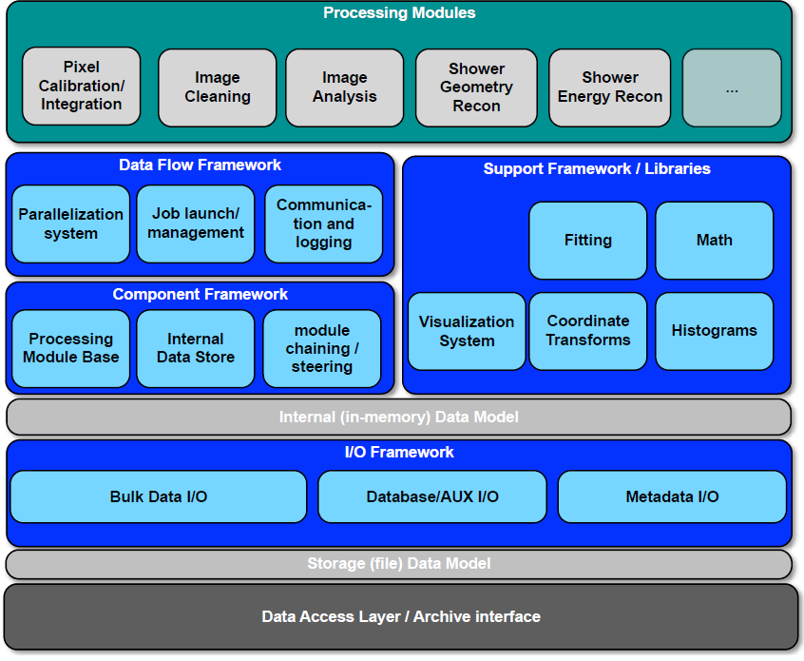
Pipeline framework

Slide 16
Big data et Hadoop
Big data
Volume de donnée et vitesse du résultat
Hadoop
Utilisé par Yahoo, Facebook …
Traitement simple sur fichier texte.
Utiliser Hadoop pour nos pipelines
Non car multiple sources entrées (données brutes, calibrations, techniques) structurées
Peut être pour On-site (Data volume reduction)

Slide 17
Archive
Des volumes jamais traités en Astro
Les transférer (Data Transfer Unit sous la responsabilité de IC-Infra)
Les indexer dans des bases de données
Les archiver sur disque et bande
Répondre aux requêtes

Slide 18
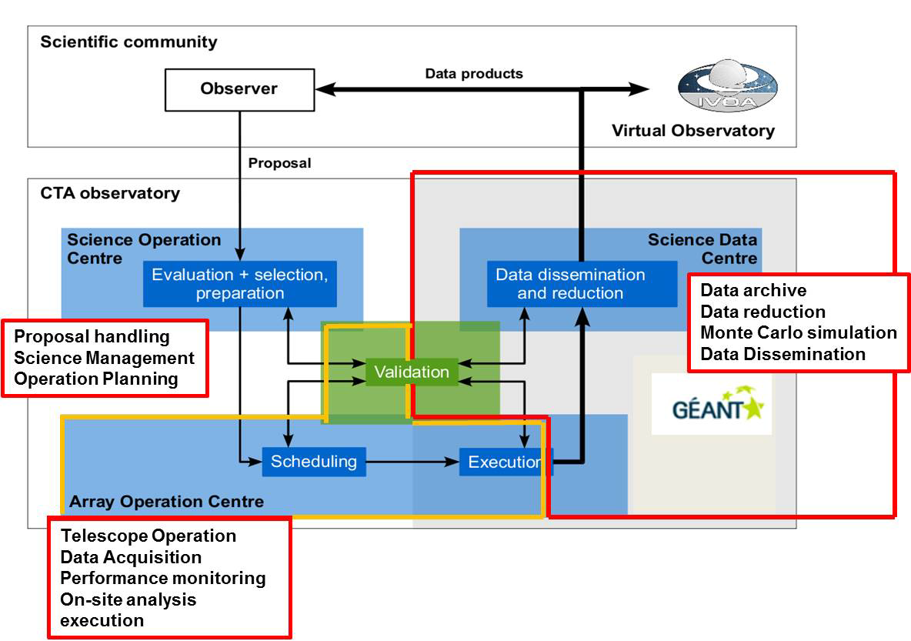
Observer access
Nous devons mettre en place un observatoire donc il faut fournir des services aux utilisateurs:
Proposal Handling
Science tools
Dissemination

Slide 19
IC Infrastructure
En lien avec les physiciens et les requirements utilisateurs on définit l’Architecture informatique:
La courbe des données à gérer par an
La répartition de ces volumes entre technologies différentes: bande et disque
La gestion du niveau de disponibilité exigé
La distribution des données (mappage) et des traitements
Le Monitoring et Control à prévoir
Tous les outils à prévoir dans cet environnement
Toutes les interfaces aux applications dans cet environnement BigData

Slide 20
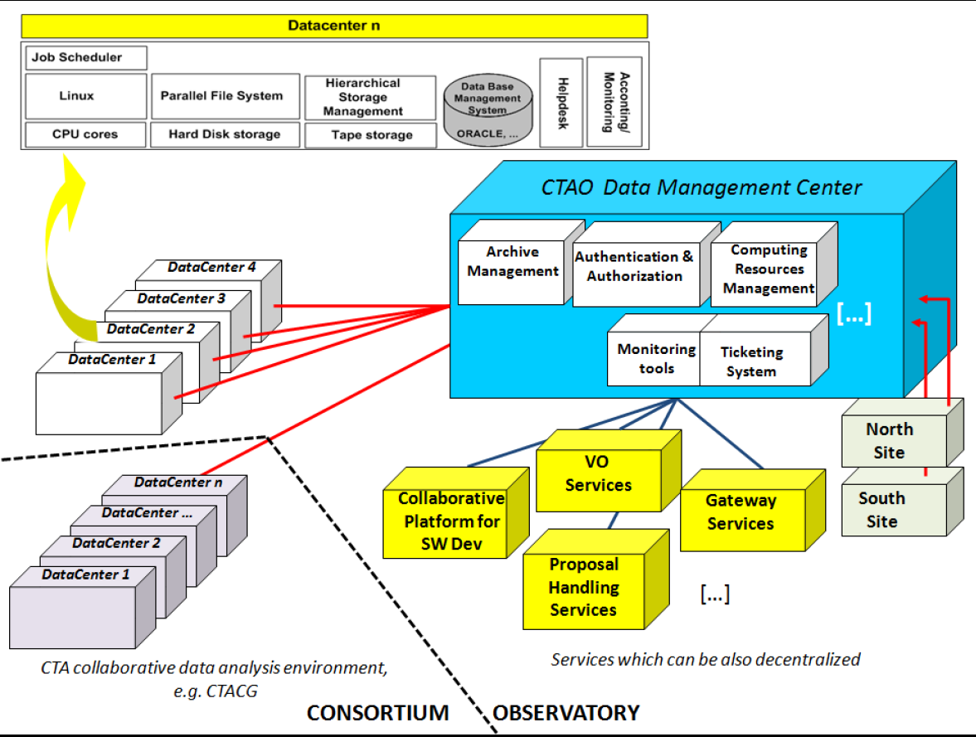
Computing architecture: distributed model

Slide 21
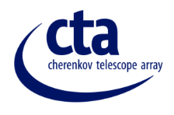
CTACG (C. Barbier, E. Fede)
CTACG = CTA Computing Grid (EGI)
Monte-Carlo production and analysis
CTA-DIRAC project using SVN and Redmine
1 coordinator : Luisa Arrabito (LUPM)
20 EGI sites supporting the CTA VO (Poland, Germany, France…):
6000 cores for 100M HS06 CPUs hours (2014)
1PB disk storage
LAPP ⇨ 8%
1-2 contacts per site:
Resources allocation,
Monitoring of resource usage and problems solving
2 meetings per year:
Reports and planning for the production campaigns

Slide 22
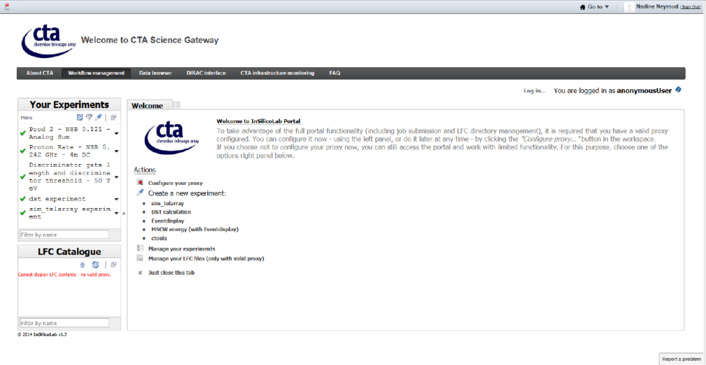
Gateway (C. Barbier, D. Sanchez)
Une interface unique pour toutes les applications:
Analyse des données
Virtual Observatory
Codage (Redmine, SVN)
Monitoring, Control
….

Slide 23
Les défis:
L’environnement BigData avec ses défis technologiques sans les moyens humains des agences ou du CERN.
Les délais:
Le choix des sites (M-2015?)
L’inkind contribution (Qui va faire quoi?)
La phase de construction et déploiement (mi-2017-fin 2021)
L’implication du LAPP dans les 3 années à venir

